Slide 1



klimatis cvllileba – mizezebi da Sedegebi
ასოციაცია “შავი ზღვის ეკო აკადემია”
ბათუმი, 2016 w.

Slide 2
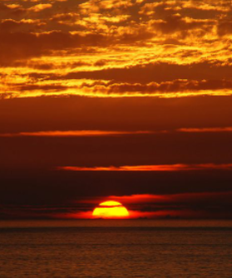
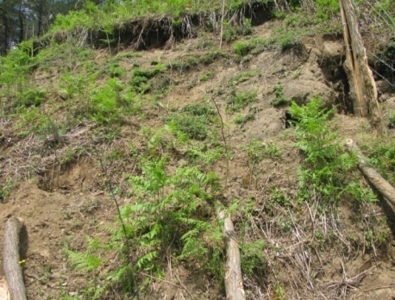
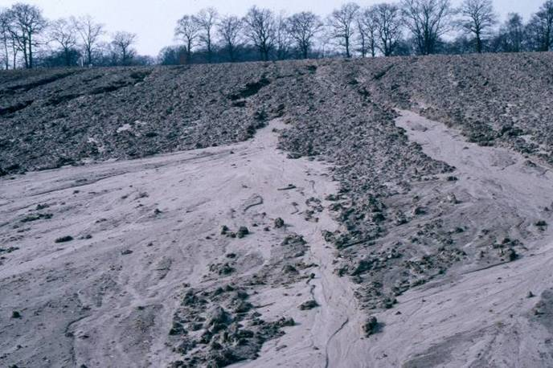
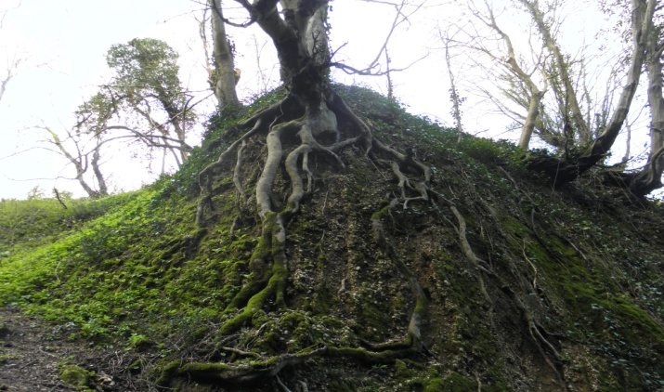
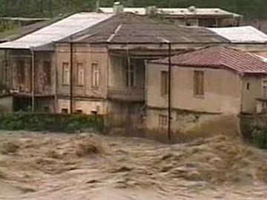
klimati icvleba, klimati yovelTvis
icvleboda,amJamad Cven vaCqarebT am
process gaurkveveli mimarTulebiT

Slide 3
ra aris klimatis cvlileba?
klimatis cvlileba dRevandelobis yvelaze didi da mniSvnelovani globaluri garemosdacviTi problemaa
klimatis globalur cvlilebaSi igulisxmeba dedamiwaze haeris saSualo mravalwliuri temperaturis mateba. mecnierebi varaudoben, rom kacobriobis istoriaSi dafiqsirebuli klimatis globaluri cvlilebis yvela periodisagan gansxvavebiT, Tanamedrove klimatis cvlileba ZiriTadad gamowveulia adamianis sawarmoo saqmianobiTa da bunebrivi resursebis intensiuri gamoyenebiT, rac iwvevs atmosferoSi e.w. saTburis airebis koncentraciebis zrdas. dedamiwis atmosferoSi saTburis airebia: naxSirorJangi, azotis qveJangi, meTani, wylis orTqli da sxv. es airebi mniSvnelovan rols TamaSoben dedamiwis saTburis efeqtis CamoyalibebaSi, amitom ewodebaT maT saTburis airebi.
.

Slide 4
xSirad adamianebi terminebs amindi da klimati iyeneben erTi da imave mniSvnelobiT, rac ar aris swori. klimatis cvlilebis arsi rom gavigoT, saWiroa, gavarkvioT, Tu ra gansxvavebaa am or termins Soris.
ამინდი - ეს არის ატმოსფეროს მუდმივად ცვალებადი მდგომარეობა, რომელიც როგორც წესი განიხილება დროის რაღაც გარკვეულ კონკრეტულ მონაკვეთში.
.
klimati - aris amindis saSualo maCvenebeli xangrZlivi drois ganmavlobaSi, romelic damaxasiaTebelia konkretuli regionisTvis. klimati ganicdis cvlilebas xangrZlivi drois manZilze. klimatis cvlileba mudmivi procesia, romelic dedamiwaze miliardobiT wlis ganmavlobaSi mimdinareobda da axlac grZeldeba.

Slide 5
კლიმატის ცვლილება და საქართველო
saqarTvelo geografiuli mdebareobisa da rTuli reliefuri pirobebis gamo sagrZnoblad mowyvladia klimatis cvlilebebis mimarT. am faqts didi mniSvneloba aqvs qveynis ekonomikis sxvadasxva dargis ganviTarebis TvalsazrisiT.
klimatis cvlilebis dasadgenad saqarTveloSi Seswavlil iqna haeris saSualo mravalwliuri temperaturisa da naleqebis monacemebi 1955-1970 da 1990-2005 wlebSi. dadginda, rom 1990-2005 wlebSi haeris saSualo temperaturam dasavleT saqarTveloSi 1955-1970 wlebTan SedarebiT 0.2-0.4ºგრადუსiT moimata, xolo aRmosavleT saqarTveloSi temperaturis matebam 0.6ºგრადუსს Seadgina. naleqebis raodenobam, zogadad, dasavleT da aRmosavleT saqarTveloSi, Sesabamisad, 8% moimata.

Slide 6
gamomwvevi mizezebi da Sedegebi
klimatis cvlileba ganixileba rogorc anTropogenuli zemoqmedebis Sedegi
gamomwvevi mizezia e.w. “saTburis efeqtis mqone airebis” Warbi raodenobiT dagroveba atmosferos qveda SreebSi
bevri sistema mimbulia klimatze
klimatis cvlileba zegavlenas axdens masTan dakavSirebul yvel aspeqtze-
adamianebze
mcenareebze da cxovelebze
sursaTis warmoebaze
wylis xelmisawvdomoba da gamoyenebaze
janmrTelobaze
magaliTi- wvimebis sixSire an temperaturaze damokidebulia mcenareTa ayvaveba, mwerebis gamoCekva, damtverva, migraciuli frinvelebis sakvebi, wylis momarageba, tyis janmrTeloba, da sxva

Slide 7
gamomwvevi mizezebi da Sedegebi
klimatis cvlileba planetis masStabiT namdvilad xdeba da gamoixateba saSualo temperaturis awevaSi da amasTan dakavSirebiT naleqebis gaxSirebaSi, rac mravali, ukiduresad uaryofiTi formiT aisaxeba eqstremaluri movlenebis gaxSirebaSi. klimatis cvlilebis mavne Sedegebi moicavs myinvarebis dnobas mTebze da yinulis fenebis ganlevas okeaneebSi, e.w. “sicxis talRebs”, gvalvebs, erTis mxriv, da Zlier wvimebs, meores mxriv, okeanis donis awevas, datborvebis, wyaldidobebis, Rvarcofebis, mewyerebis, zvavebis gaxSirebas, klimatis Secvlis Sedegad icvleba buneba, ekosistemebi, romelTagan mravali ver aswrebs adaptacias da gadagvardeba; izrdeba adamianTa daavadebis riski, maT Soris epidemiebis gavrcelebა.

Slide 8
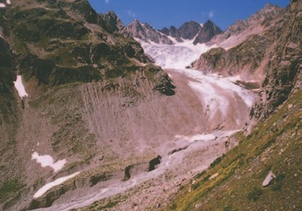
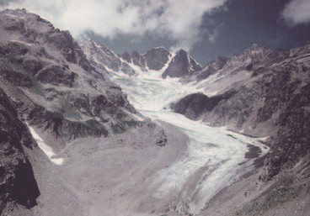
temperaturis zrdis pirobebSi 2050 wlisaTvis mecnierebi qvemo svaneTSi myinvaris mTlianad dnobasac ar gamoricxaven.
1985-2000 ww. centraluri kavkasionis myinvarTa Seswavlam aCvena, rom am wlebSi myinvarTa ukan daxevis saSualo siCqarem 8 m/weli Seadgina, xolo myinvarTa farTobma 6-9%-iT daiklo. aqve unda aRiniSnos, rom ukanasknel wlebSi myinvaris ukan daxevis tempma mniSvnelovnad moimata.

Slide 9
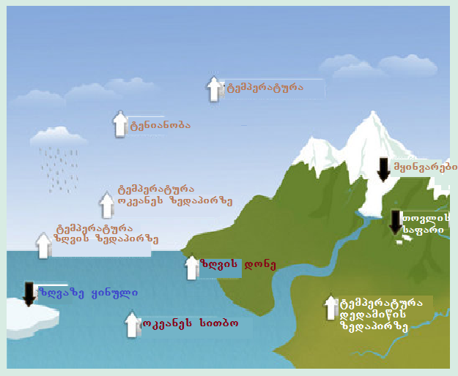
klimatis cvlilebis mniSvnelovani maCveneblebi
mosalodnelia
maCveneblis zrda
maCveneblis kleba

Slide 10
რა წვლილი მიგვიძღვის კლიმატის ცვლილებაში
გლობალური დათბობის ძირითად მიზეზს წარმოადგენს ადამიანის საქმიანობის შედეგად ე.წ. "სათბურის გაზების"ემისიების (გაფრქვევის) და შესაბამისად "სათბურის გაზების" კონცენტრაციების ზრდა ატმოსფეროში.
“saTburis gazebi” ewodeba atmosferoSi arsebul gazebs,romlebic aferxeben dedamiwidan kosmosur sivrceSi energiis gasxivebas

Slide 11
ადამიანის ზემოქმედების გავლენა კლიმატზე
მრავალი საუკუნის განმავლობაში ადამიანის ზემოქმედებით მიმდინარეობდა კლიმატზე გავლენა, თუმცა აღნიშნული პროცესი ადამიანისთვის შეუმჩნევლად წარიმართებოდა. XX საუკუნეში ადამიანის საქმიანობამ საკმაოდ დიდ მასშტაბს მიაღწია, შესაბამისად დგება საკითხი ადამიანის მიერ კლიმატზე გაუფრთხილებელ გავლენაზე.
კლიმატზე გავლენას ახდენს გლობალური ხასიათის პროცესები, როგორებიცაა:
- მიწის დიდი ნაწილების დამუშავება, რომელიც იწვევს, სინოტივის დაკარგვას, ატმოსფეროში მტვერიანობის გაზრდას;
- ტყეები განადგურება, განსაკუთრებით ტროპიკულისა, რაც გავლენას ახდენს ჟანგბადის რეპროდუქციაზე,
- საქონლის რაოდენობის ზრდა, რაც ხელს უწყობს სტეპებისა და სავანების გარდაქმნას უდაბურ ადგილებად, რის მიმდინარეობს ნიადაგის ამოშრობა;

Slide 12
ra aris globaluri daTboba?
“globaluri daTboba “warmoadgens temperaturis zrdas dedamiwis zedapirze
ufro Tbili globaluri temperatura iwvevs klimatis cvlilebebs romelic zegavlenas axdens naleqebis sixSireze, Stormebze da gvalvaze, tenianobaze da zRvis doneze
globaluri daTbobis mizezia didi raodenobiT Tburi airebis dagroveba atmosferoSi.

Slide 13
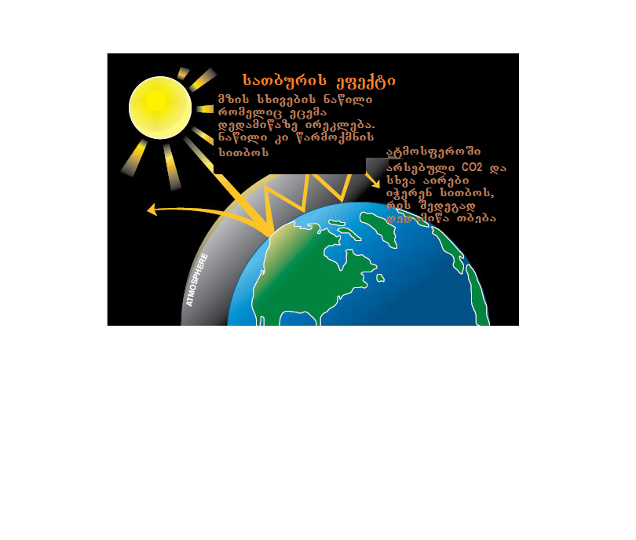
saTburis efeqti
rac meti saTburis gazebis atmosferoSi, miT meti siTbo rCeba dedamiwaze. TviT am movlenas ewodeba “saTburis efeqti”.
mzis energia atmosferos gavlis Semdeg STainTqmeba dedamiwis
zedapiris mier da aTbobs mas
2. areklili Tburi energiis garkveuli nawili STainTqmeba Tburi airebis mier .
amis gareSe dedamiwis zedapiris temperatura iqneboda -18 გრადუსი

Slide 14
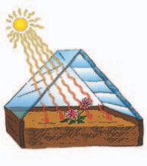
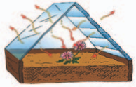
“saTburis gazebis” fena analogiuria Cveulebriv saTburSi minisa, romelic atarebs mzis sxivebs, magram akavebs siTbos.aqedan modis terminebi “saTburis efeqti” da “saTburis gazebi”.
dedamiwis zedapirze mzidan mosuli energia Sedgeba xiluli sinaTlisa da siTburi sxivebisagan (romelsac infrawiTeli energia ewodeba). rodesac mzis sxivi ecema saTburis SuSas, xiluli sinaTle masSi gaivlis, xolo sinaTlis zogierTi sxivi STainTqmeba. zogierTi siTburi sxivi gadis SuSaSi da aTbobs fanjris miRma arsebul niadagsa da mcenares

Slide 15
atmosferoSi “saTburis gazebis” emisiebis zrda daiwyo
e.w.“preindustriuli periodidan”–daaxloebiT 1750
wlidan, roca samecniero-teqnikuri progresis Sedegad
calkeulma qveynebma daiwyes swrafi ganviTareba
klimatis cvlilebis saSiSi zemoqmedebis riskebi mkveTrad
gaizrdeba Tu planetis daTboba 2°gradusiT gadaaWarbebs
“preindustriul” da doneebs da zegavlenas iqoniebs
biomravalferovnebaze, soflis meurneobaze da okeanebze

Slide 16
ZiriTadi Tburi airebi
naxSirorJangi (CO2 )
meTani (CH4 )
azotis qveJangi (N2 O),
halogenSemcveli airebi,
ozoni (O 3)
wylis orTqli
zomieri raodenobiT am airebis arseboba aucilebelia dedamiwaze sicocxlis arsebobisaTvis, radgan isini qmnian ra garkveul “fardas” atmisferoSi, siTbos akaveben mis qveda fenebSi da Tbil klimats inarCuneben dedamiwis zedapirze.
am airebis gareSe dedamiwaze saSualo temperatura 18 gradusiT naklebi iqneboda

Slide 17
Tburi airebi
naxSirorJangi (CO2 O2) did zegavlenas axdens adamianis mier gamowveul globalur daTbobaze
wvlili globalur daTbobaSi Seadgens 70%
globaluri daTbobis potenciali 100 weli
2. meTani (CH4 ) meore mniSvnelovani Tburi airi. uferuli, usuno atmosferoSi aRwevs vulkanebidan, msxvilfexa rqosani pirutyvis ganavlidan, Wobebidan, naxSiris maRaroebidan, yvela xrwnadi masalidan
meTanis Tburi efeqti 100 wlis ganmavlobaSi 25 jer metia naxSiroJaqngis
1750 wlidan meTanis done atmodferoSi gaizarda 150%-iT
3. azotis qveJangi (N2 O),- mesame mniSnelovani Tburi airi cnobilia rogorc mocinare gazi
wvlili globalur daTbobaSi Seadgens 7%
globaluri daTbobis potenciali 100 weli
298 jer ufro Zlieria vidre CO2

Slide 18
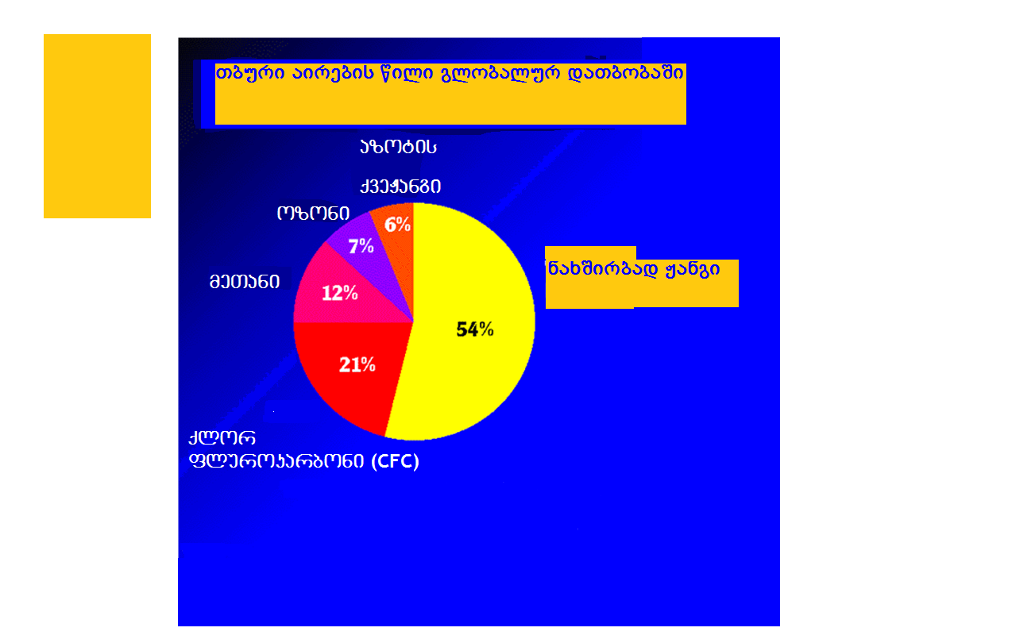
Tburi airebis wvlili globalur daTbobaSi

Slide 19
“saTburis gazebis” emisiebis 10 wyaro
Tboeleqtro sadgurebi (1/10)
saTburis gazebi- naxSiro Jangi CO2
Tburi airis emisia – 25%
energiis misarebad bunebrivi airis, navTobis da naxSiris wva warmoqmnis ufro met naxSirorJangs vidre sxva adamianuri saqmianoba
tyeebis Semcireba (2/10)
saTburis gazebi- naxSiro Jangi CO2 , meTani CH4
Tburi airis emisia – 20%
mcirdeba naxSiro Jangis CO2 STanTqvis SesaZlebloba, didi raodenobiT Senaxuli naxSiro Jangis CO2 da meTanis CH4 atmosferoSi emitirebis fonze

Slide 20
sagzao transporti (3/10)
Tburi airis emisia – 13%
navTobis da gazis warmoeba (4/10)
Tburi airis emisia – 6.3%
sasuqebi (5/10)
saTburis gazebi- azotis qveJangi O
Tburi airis emisia – 6%
mecxoveleoba (6/10)
saTburis gazebi- meTani
Tburi airis emisia : 5.1%
cementis warmoeba (7/10)
saTburis gazebi- naxSiro Jangi
Tburi airis emisia : 4%
aviacia (8/10)
saTburis gazebi- naxSiro Jangi , azotis qveJangi N O, wylis orTqli, aerozolebi
Tburi airis emisia -3.5%

Slide 21
rkinis da foladis warmoeba (9/10)
saTburis gazebi- naxSiro Jangi
Tburi airis emisia – 3. %
nagavi (10/10)
gazebi- naxSiro Jangi , meTani
saTburis Tburi airis emisia – 3%

Slide 22
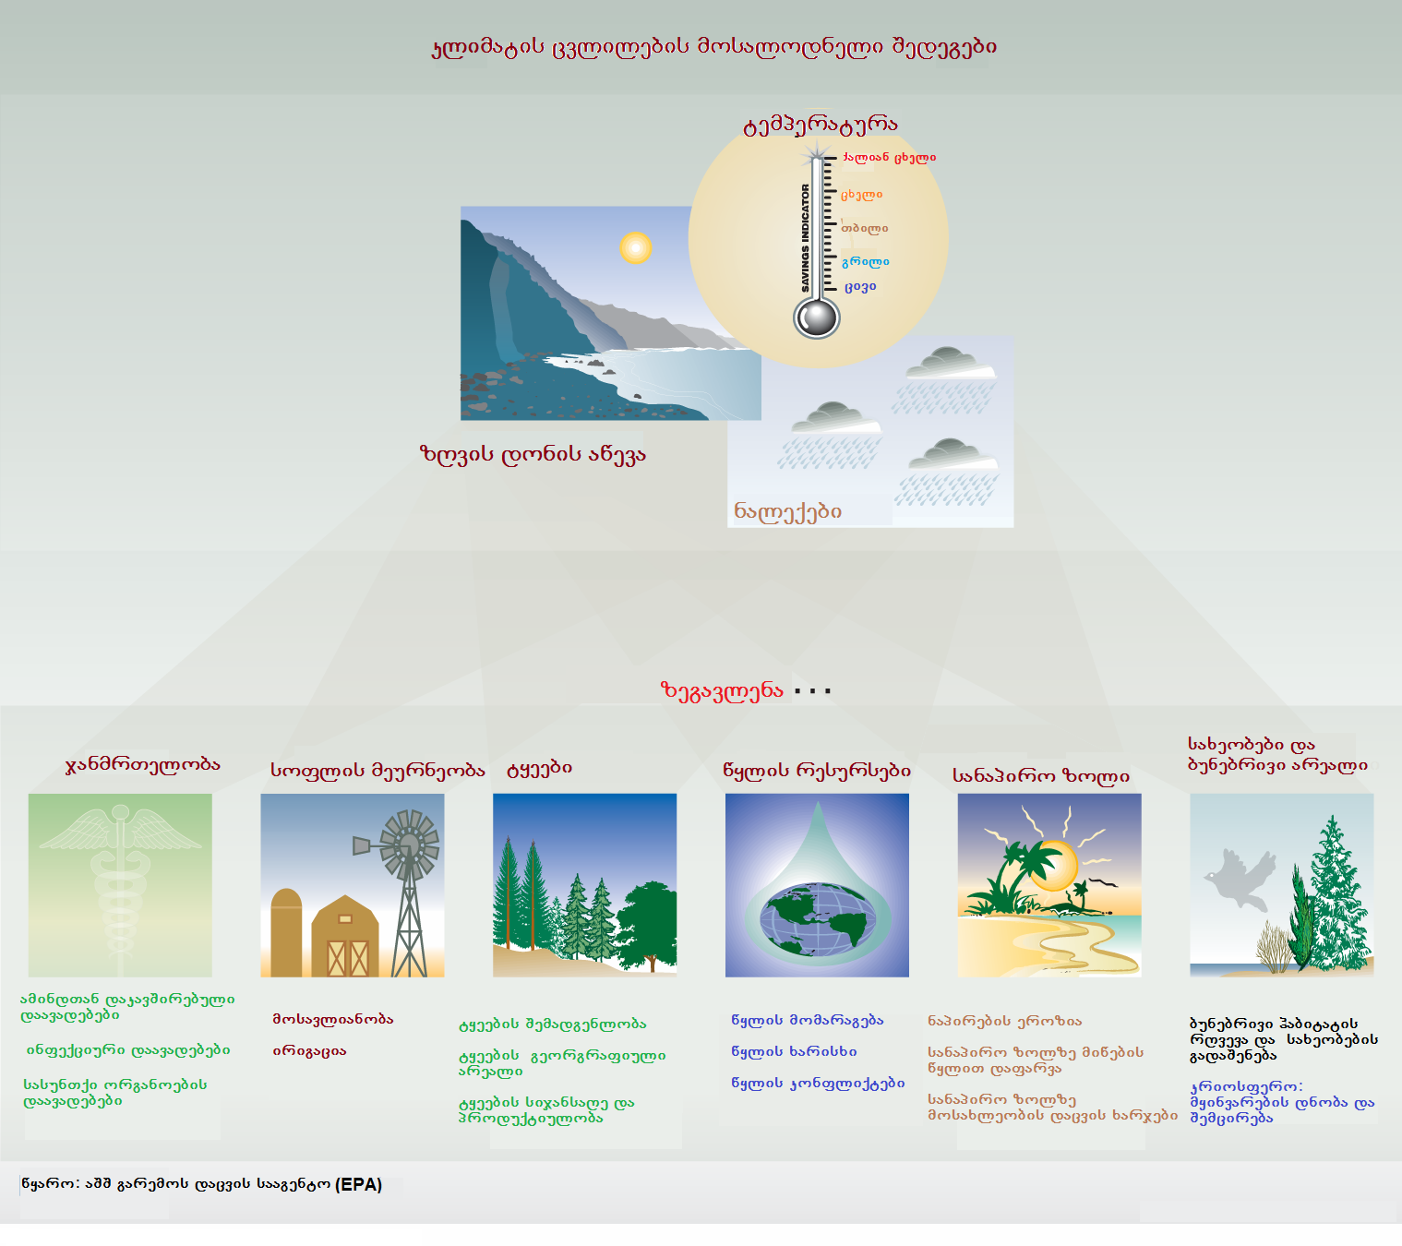
rogor Secvlis samyaros bunebis cvlileba

Slide 23
klimatis cvlilebis zegavlena adamianebis janmrTelobaze
Stormi da wyaldidoba
daavadeba/sivdilianoba,
adgilmonacvleoba
klimatis cvlileba gavlenas axdens:
  temperatura
zRvis donis amaRleba
naleqebi
sicxe
daavadeba
sikvdilianoba
daavadebaTa gadamtani organizmebi
infeqciuri daavadebebi
haeris damabinZureblebi
sasunTqi organoebis daavadeba
sursaTiT uzrunvelyofa
arasakmarisi kveba
samoqalaqo konfliqtebi
daavadeba/sivdilianoba,
adgilmonacvleoba

Slide 24
Tburi airebis Semcirebis gzebi
naxSiroJangis gamoyenebaze fasebis daweseba
ekodabegvra
emisiebis Semcireba tyeebis gaSenebiT
energoefeqturi zomebis danergva
wylis resursebis dazogva
mdgradi/organuli soflis meurneoba (moxvnis gareSe, wveTovani irigacia,organuli sasuqebi, pesticidebi, herbicidebi)
energo efeqturi saxlebis ageba
energiis ganxlebadi wyaroebis ganviTareba da gamoyeneba
narCenebis gadamuSaveba
biosawvavi warmoeba da gamoyeneba

Slide 25
klimatis cvlilebisadmi adaptirebis 7 gza
brZola gaudabnoebis winaaRmdeg (dedoflis wyaro)
wylis dazogva fermerul meurneobaSi irigaciisaTvis
sasmeli wylis maragebis dazogva (desilinizacia)
zRvis SeCereba (foTi, ganmuxuri, gagida)
niadagis dacva (erozia, mewyeri, Rvarcofi)
biomravalferovnebis SenarCuneba
bolo arCevani –migracia

Slide 26
reziume
კლიმატის ცვლილება უკვე საგრძნობლად ცვლის ჩვენ ცხოვრებას.
mecnieruli prognozis Tanaxmad, 21-e saukunis bolosaTvis globaluri saSualo temperatura, msoflios ganviTarebis sxvadasxva scenarebis mixedviT, moimatebs 1,4-idan 5,8 gradusamde
zRvis done, 1990 welTan SedarebiT, aiwevs 9-dan 88 sm-mde, rac gaamZafrebs bunebriv kataklizmebs mTel msoflioSi.
Seicvleba da gadagvardeba ekosistemebi, zogierTi maTgani saerTod gaqreba; gaCndeba axali saxeobebi,
wyliT daifareba zogierTi kunZuli
gaZneldeba sakvebis mopoveba, radgan zogan Semcirdeba wylis
resursebi, rac gazrdis ariduli miwebis farTobs,
xSiri wyaldidobebi da wyalmovardnebi Seamcirebs niadagis sasoflo-sameurneo vargisianobas.
mravali iseTi saSiSroeba iCens Tavs, risi winaswarmetyvelebac dReisaTvis SeuZlebelia

